Slide 1
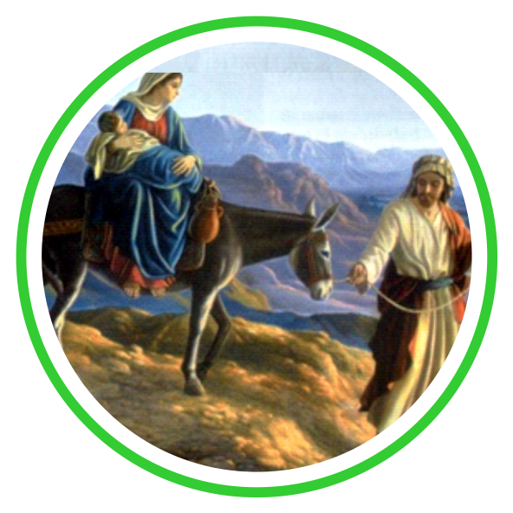
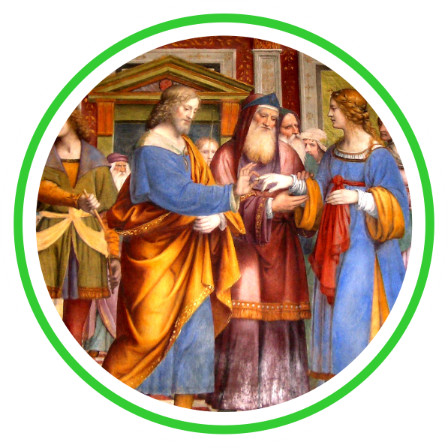
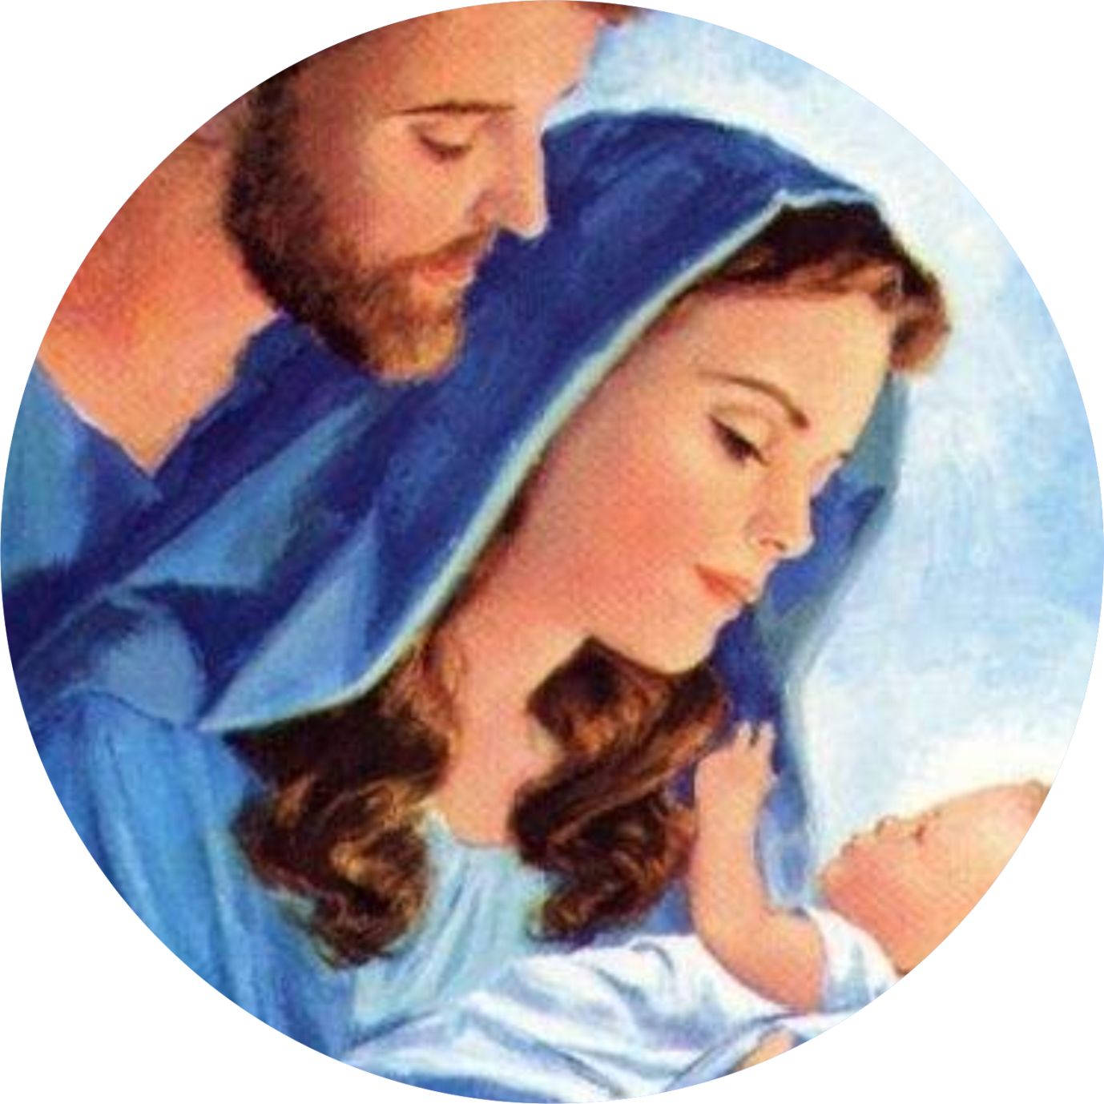
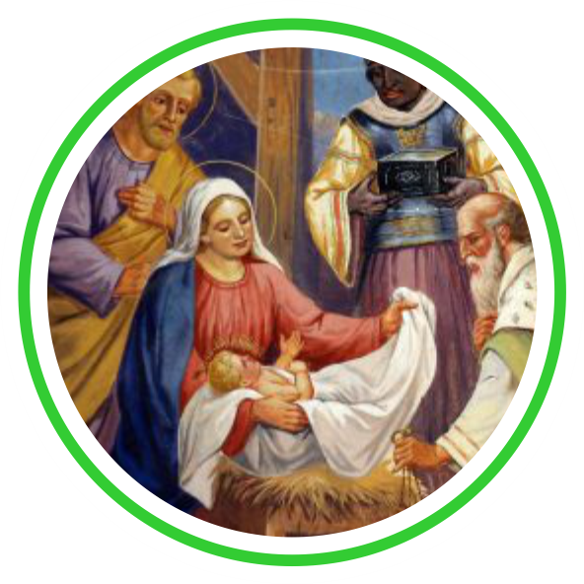
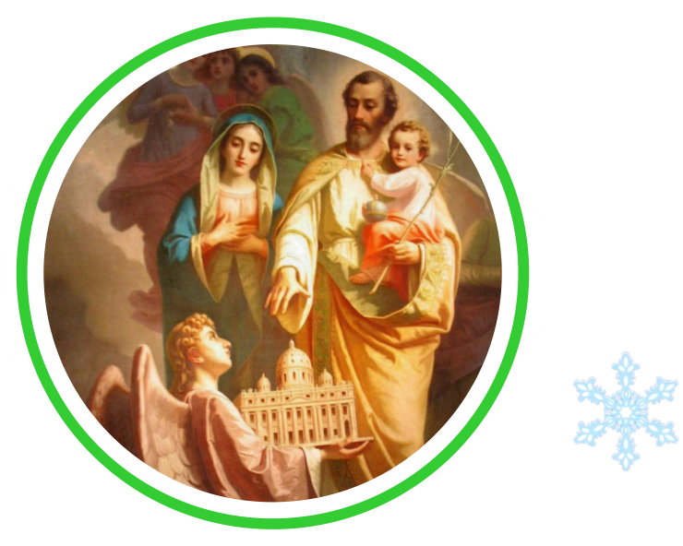
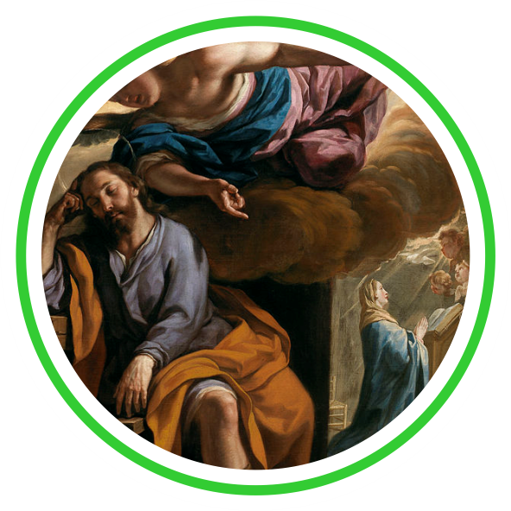
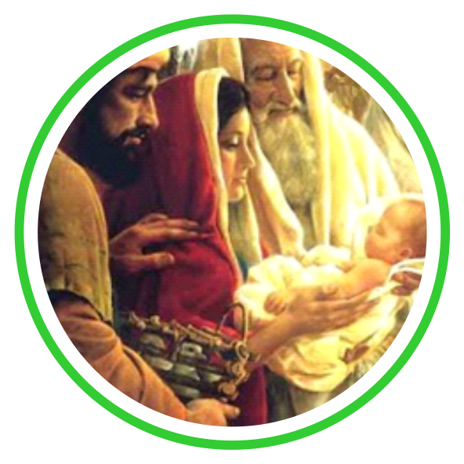
Il Papa indice l'Anno di San Giuseppe: "Il mondo ha bisogno di padri"

Slide 2
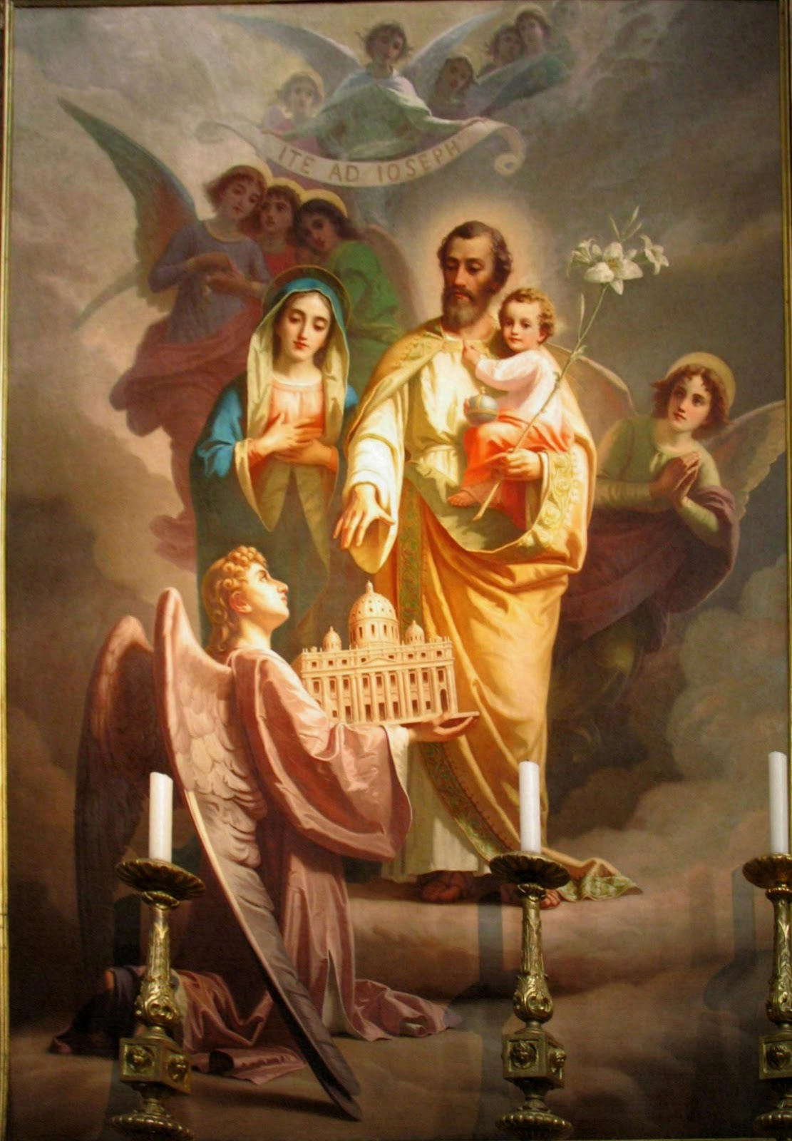
1. Padre amato
San Giuseppe,
l’uomo che passa inosservato,
l’uomo della presenza quotidiana, discreta e nascosta,
un intercessore, un sostegno
e una guida nei momenti di difficoltà …
La fiducia del popolo in San Giuseppe
è riassunta nell’espressione
“Ite ad Ioseph”,
al compiersi di 150 anni dalla sua dichiarazione quale Patrono della Chiesa Cattolica fatta dal Beato Pio IX, l’8 dicembre 1870

Slide 3
2. Padre nella tenerezza
… Giuseppe avrà sentito certamente
riecheggiare nella sinagoga,
durante la preghiera dei Salmi,
che il Dio d’Israele è un Dio di tenerezza
… questo che fa dire a San Paolo:
«Affinché io non monti in superbia
… ci insegna che, in mezzo alle tempeste della vita, non dobbiamo temere di
lasciare a Dio il timone della nostra barca.
A volte noi vorremmo controllare tutto,
ma Lui ha sempre uno sguardo più grande.

Slide 4
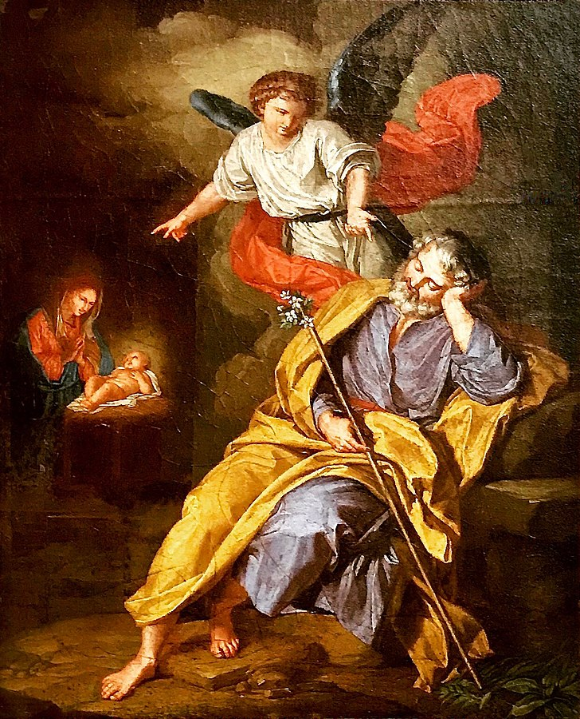
3. Padre nell’obbedienza
… Dio ha fatto con Maria, …
così anche a Giuseppe ha rivelato i suoi disegni; e lo ha fatto tramite i sogni
Con l’obbedienza egli superò il suo dramma
e salvò Maria.
Giuseppe, nel suo ruolo di capo famiglia, insegnò
a Gesù ad essere sottomesso ai genitori (cfr Lc 2,51),
secondo il comandamento di Dio (cfr Es 20,12).
Nel nascondimento di Nazaret,
alla scuola di Giuseppe,
Gesù imparò a fare la volontà del Padre.

Slide 5
4. Padre nell’accoglienza
Giuseppe accoglie Maria
senza mettere condizioni preventive.
Si fida delle parole dell’Angelo.
Tante volte, nella nostra vita, accadono avvenimenti di cui non comprendiamo il significato. La nostra prima reazione è spesso di delusione e ribellione.
Giuseppe lascia da parte i suoi ragionamenti per fare spazio a ciò che accade
egli lo accoglie, se ne assume la responsabilità

Slide 6
4. Padre nell’accoglienza
Accogliere così la vita
ci introduce a un significato nascosto.
La vita di ciascuno di noi può ripartire miracolosamente,
se troviamo il coraggio di viverla
secondo ciò che ci indica il Vangelo

Slide 7
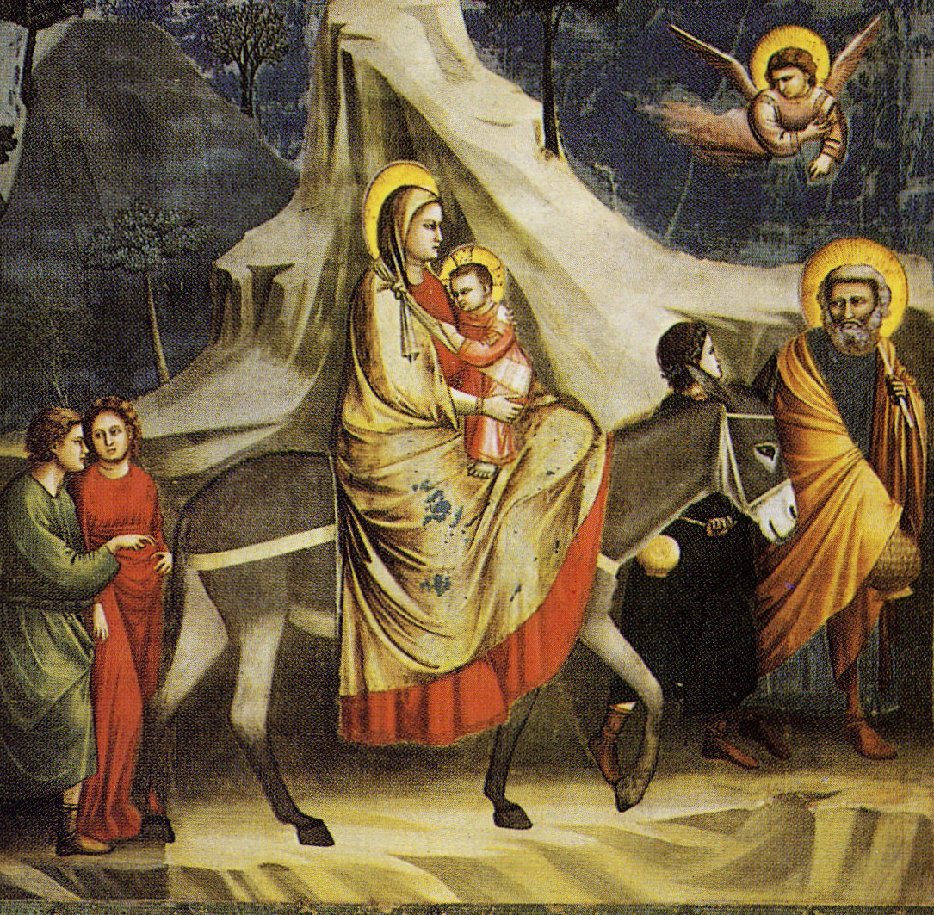
5. Padre dal coraggio creativo
il Vangelo ci dice che ciò che conta,
Dio riesce sempre a salvarlo,
a condizione che usiamo lo stesso coraggio
creativo del carpentiere di Nazaret,
il quale sa trasformare un problema in un’opportunità anteponendo sempre
la fiducia nella Provvidenza.
Se certe volte Dio sembra non aiutarci,
ciò non significa che ci abbia abbandonati,
ma che si fida di noi, di quello che
possiamo progettare, inventare, trovare.

Slide 8
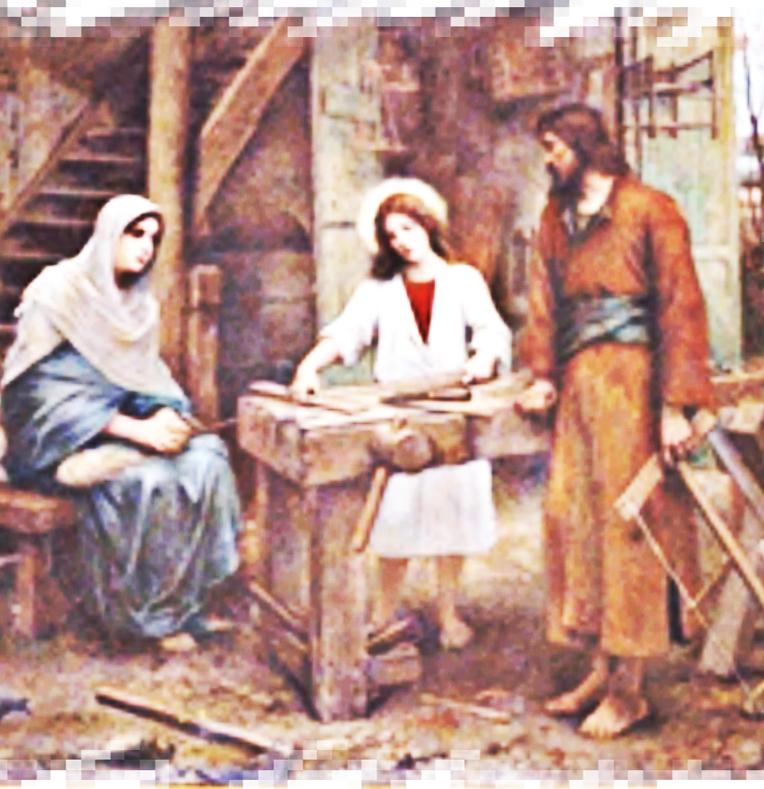
6. Padre lavoratore
… prima Enciclica sociale, la Rerum novarum di Leone XIII,
Il lavoro diventa partecipazione all’opera stessa della salvezza, occasione per affrettare l’avvento del Regno,
sviluppare le proprie potenzialità e qualità,
mettendole al servizio
della società e della comunione
Il lavoro di San Giuseppe ci ricorda che Dio stesso fatto uomo non ha disdegnato di lavorare.

Slide 9
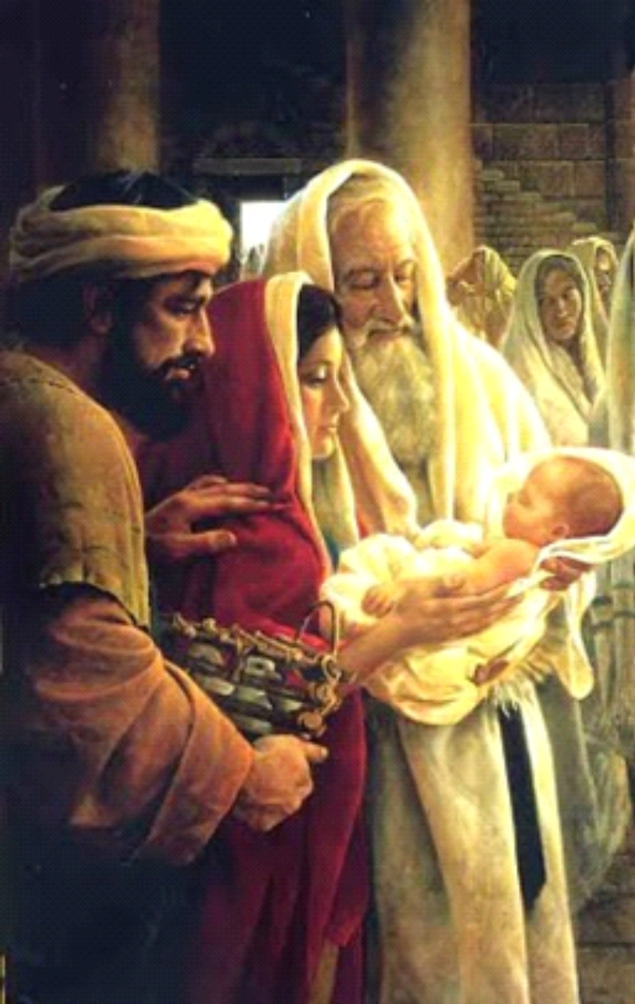
7. Padre nell’ombra
Nella società del nostro tempo,
spesso i figli sembrano essere orfani di padre.
Anche la Chiesa di oggi ha bisogno di padri.
Essere padri significa introdurre il figlio
all’esperienza della vita, alla realtà.
Non trattenerlo, non imprigionarlo,
non possederlo, ma renderlo capace di scelte,
di libertà, di partenze.
Forse per questo, accanto all’appellativo
di padre, a Giuseppe la tradizione ha messo
anche quello di “castissimo”.

Slide 10
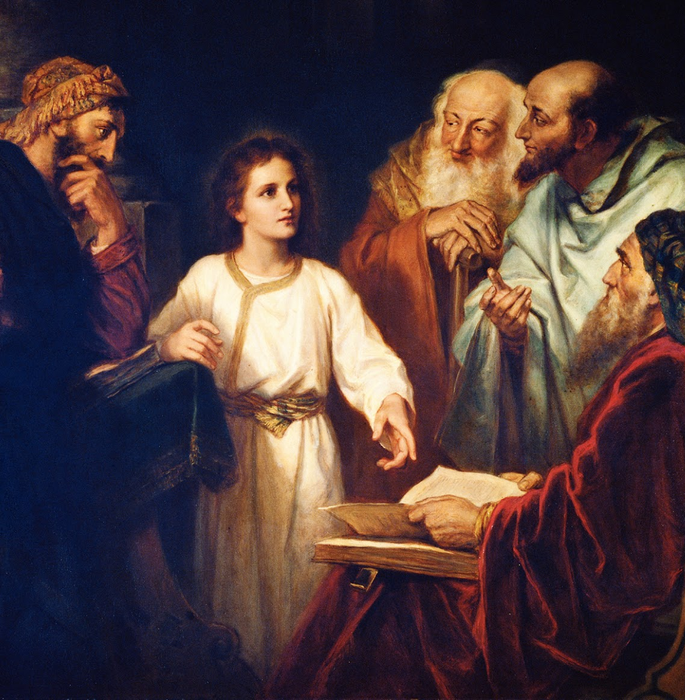
7. Padre nell’ombra
La castità è la libertà dal possesso
in tutti gli ambiti della vita.
La felicità di Giuseppe non è nella logica
del sacrificio di sé, ma del dono di sé.
La paternità che rinuncia alla tentazione
di vivere la vita dei figli
spalanca sempre spazi all’inedito.
Ogni figlio porta sempre con sé un mistero,
un inedito che può essere rivelato solo con
l’aiuto di un padre che rispetta la sua libertà.

Slide 11
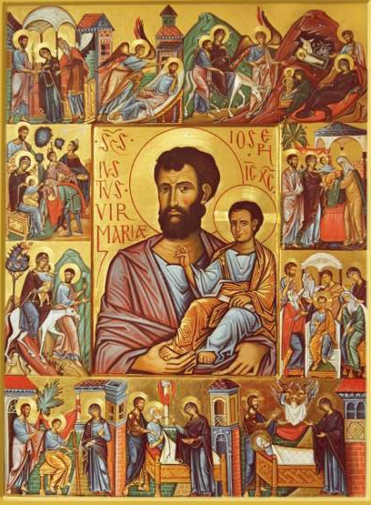
… motivazione
Lo scopo di questa Lettera Apostolica
è quello di accrescere l’amore
verso questo grande Santo,
per essere spinti a implorare
la sua intercessione
e per imitare le sue virtù e il suo slancio.
Non resta che implorare da San Giuseppe
la grazia delle grazie: la nostra conversione.
A lui rivolgiamo la nostra preghiera:

Slide 12
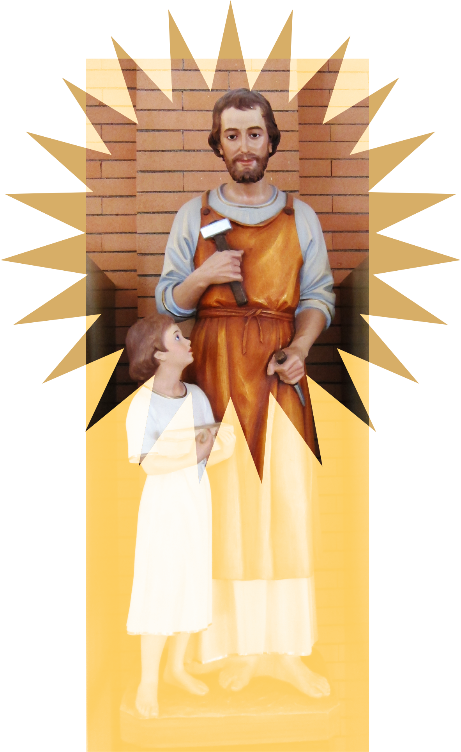
Preghiera
Salve, custode del Redentore,
e sposo della Vergine Maria.
A te Dio affidò il suo Figlio;
in te Maria ripose la sua fiducia;
con te Cristo diventò uomo.
O Beato Giuseppe,
mostrati padre anche per noi,
e guidaci nel cammino della vita.
Ottienici grazia, misericordia e coraggio,
e difendici da ogni male. Amen.

